Slide 1
Member Correspondence Improvements
Mejoras en la correspondencia de los miembros
Notice of Action Planning and Renewal Update
Aviso de planificación de acción y actualización de renovación
Date: January 16, 2025
Notes:
Sarah

Slide 2
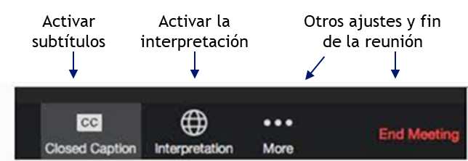

Logística del seminario web
Webinar Logistics
We are recording: avoid sharing protected health information
Accessibility: Spanish language interpretation is available through the toolbar at the bottom of your screen
Attendees will be muted during the presentation
Use Q and A function to ask questions
Materials will be distributed after the meeting
Estamos grabando: evite compartir información sanitaria protegida
Accesibilidad: La interpretación en español está disponible mediante la barra de herramientas que aparece en la parte inferior de la pantalla
Los asistentes estarán silenciados durante la presentación
Utilice la función de preguntas y respuestas para hacer preguntas
Los materiales se distribuirán después de la reunión
Enable captions
Enable interpretation
Other settings and end meeting
Notes:
Speaker: Sarah
Welcome to the webinar.
I’d like to let the Spanish interpreter introduce themselves right now.
SPANISH INTERPRETER COMES ON SCREEN and IS HIGHLIGHTED; Interpreter READS SCRIPT BELOW VERBATIM.
Interpreter reads (in Spanish, but this is what she is saying in English):
“My name is _____________and I will be providing Spanish interpretation services. In a moment, this service will be activated. To hear live Spanish interpretation of today’s event, select the “interpretations” pod from the Zoom toolbar and then select “Spanish”. You will have the option to select “mute original audio” if you want to hear only Spanish. This interpretation pod will be activated momentarily.”
Then Sarah speaks once the interpreter is done, and Sarah reads:
Sarah Read: “If you would like to listen to this webinar in Spanish, please select the “Interpretation” pod on your Zoom toolbar (the “globe” icon) and select “Spanish”. If you wish to close the Spanish interpretation, select the “Interpretation” pod on your Zoom toolbar (the “globe” icon) and select “Original Audio (Interpretation Off)”.”
We are recording, please use chat for comments only, and q&a box for questions only. We will pull from those comments and answer some that we have time for.
Sarah finish reading slide
RYAN Post in Chat:​
QA Instructions ​
Kelly to post Spanish version of the paragraph that the interpreter spoke.
Click the Q and A button at the bottom of your screen ​
You may post questions at any time during the presentation​
Questions will be answered at the end of the presentation​
At the top of the Q and A box choose “see all questions” if you would like to see all posted questions.

Slide 3

Our Mission
Nuestra misión
Improving health care equity, access and outcomes for the people we serve while saving Coloradans money on health care and driving value for Colorado.
Mejorar la equidad de la asistencia sanitaria, el acceso y los resultados para las personas a las que prestamos servicio, y al mismo tiempo ahorrar dinero a los habitantes de Colorado en materia de atención sanitaria e impulsar el valor de Colorado.
Notes:
Sarah

Slide 4
What We Do
Qué hacemos
The Department of Health Care Policy and Financing (HCPF) administers Health First Colorado (Colorado’s Medicaid program), Child Health Plan Plus (CHP+) and other health care programs for Coloradans who qualify.
El Departamento de Financiación y Políticas de Atención a la Salud (Department of Health Care Policy & Financing - HCPF) administra Health First Colorado (el programa de Medicaid de Colorado), Child Health Plan Plus (CHP+) y otros programas de asistencia sanitaria para los residentes de Colorado que reúnan las condiciones.
Notes:
Sarah

Slide 5
Agenda
Programa
Welcome and Introductions
Purpose and Check In
Notice of Action (NOA) Accomplishments and Future Project Planning
Renewal Project Updates
Questions
Bienvenida y Presentaciones
Proposito y Registro
Notificación de Acción (NOA) logros y planificación de futuros proyectos
Actualizaciones del proyecto de renovación
Preguntas
Notes:
Sarah

Slide 6
Speakers
Oradores
Sarah Davis, Stakeholder Engagement Sr. Advisor & Facilitator
Kristen Lundy, Member Content Strategy & Compliance Manager
Sarah Davis, Asesora principal en materia de compromiso de las partes interesadas
Kristen Lundy, Directora de Estrategia de Contenidos para Afiliados y Cumplimiento de Normativas
Notes:
Sarah. Hand off to Kristen.

Slide 7
Purpose for Today
Propósito para hoy
Set a baseline & gauge impact of projects already implemented
Review NOA improvements to date and discuss areas for further improvement
Provide an update on renewal project progress
Share upcoming opportunities for stakeholder engagement
Review timelines and key contacts for engagement
Establecer una base de referencia y medir el impacto de los proyectos ya ejecutados
Revisar las mejoras de la NOA hasta la fecha y debatir las áreas en las que se puede seguir mejorando.
Proporcionar información actualizada sobre el progreso del proyecto de renovación
Compartir las próximas oportunidades de participación de las partes interesadas
Revisar los plazos y los contactos clave para el seguimiento
Notes:
Kristen

Slide 8
¿Qué es la correspondencia de los miembros?
What Is Member Correspondence?
Any communication:
providing notice of an approval, denial, termination, or change to an individual’s medical eligibility
providing notice of the approval, denial, reduction, suspension, or termination of a medicaid benefit
requesting additional information that is relevant to determining an individual’s medicaid eligibility or benefits.
*does not include communications regarding state review of trusts
Cualquier comunicación:
  notificar la aprobación, negación, finalización o modificación del derecho a la asistencia médica de una personas
  notificación de la aprobación, negación, reducción, suspensión o terminación de una cobertura de medicaid
  solicitar información adicional que sea relevante para determinar la elegibilidad o la cobertura de medicaid de una persona.
  *no incluye las comunicaciones relacionadas con la revisión estatal de los fideicomisos
Notes:
Kristen

Slide 9
Let’s Check In
Vamos a Revisar
Member correspondence from the Department are accurate
La correspondencia de los miembros del Departamento es precisa
1 Strongly Disagree | 2 Disagree | 3 Agree | 4 Strongly Agree
Notes:
Kristen

Slide 10
Let’s Check In
Vamos a Revisar
Member correspondence from the Department are easy to understand
La correspondencia de los miembros del Departamento es fácil de entender
1 Strongly Disagree | 2 Disagree | 3 Agree | 4 Strongly Agree
Notes:
Kristen

Slide 11
Let’s Check In
Vamos a Revisar
Member correspondence from the Department are accessible
La correspondencia de los miembros del Departamento es accesible
1 Strongly Disagree | 2 Disagree | 3 Agree | 4 Strongly Agree
Notes:
Kristen

Slide 12
Let’s Check In
Vamos a Revisar
Member correspondence from the Department provide the necessary information to guide people on health coverage options?
¿La correspondencia del Departamento proporciona la información necesaria para orientar a las personas sobre las opciones de cobertura médica?
1 Strongly Disagree | 2 Disagree | 3 Agree | 4 Strongly Agree
Notes:
Kristen

Slide 13
Accomplishments in 2024
Logros en 2024
Requested and received funding for dedicated member communications staff, auditing, and systems work.
Developed a proactive monitoring approach (100 letter review, dashboard monitoring of live letter production, etc.)
Reviewed 55 letters and reduced to 44- all underwent a plain language review
Onboarded section manager and additional staff
Solicitó y recibió el financiamiento para el personal dedicado a las comunicaciones de los miembros, la auditoría y el trabajo de sistemas.
Desarrolló un enfoque de supervisión proactivo (revisión de 100 cartas, supervisión de la producción de cartas en directo, etc.)
Se revisaron 55 cartas y se redujeron a 44: todas se sometieron a una revisión del lenguaje sencillo.
Incorporación del administrador de sección y del personal adicional
Notes:
Kristen

Slide 14
Next Steps for Member Letters
Próximos pasos para las cartas de los miembros
Looking at the Notice of Action holistically
Comparison between Colorado version and the CMS Model Notice
Some of the key areas we are targeting:
  Appeal information
  How to report changes
Consideración holística de la notificación de acción
Comparación entre la versión de Colorado y el modelo de notificación CMS
Algunas de las áreas clave a las que nos dirigimos:
          Información sobre apelaciones
      Cómo comunicar cambios

Slide 15
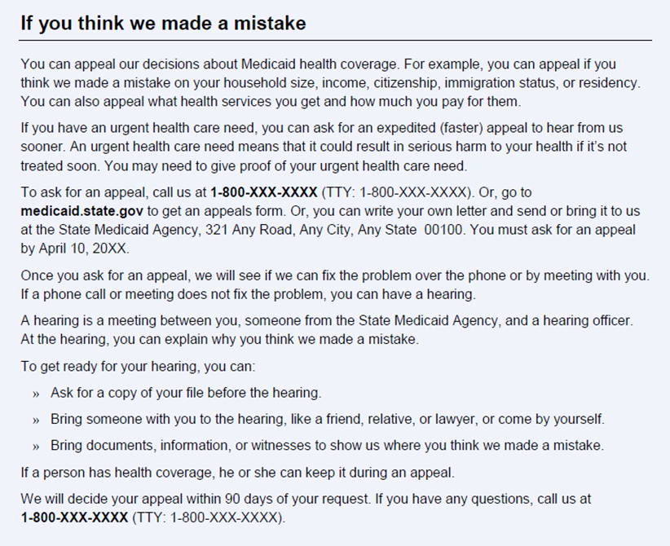
Appeal Information- CMS Model
Información de la apelación - Modelo CMS
Notes:
Note that registrants received a link to this document prior to the meeting. Drop link now.

Slide 16
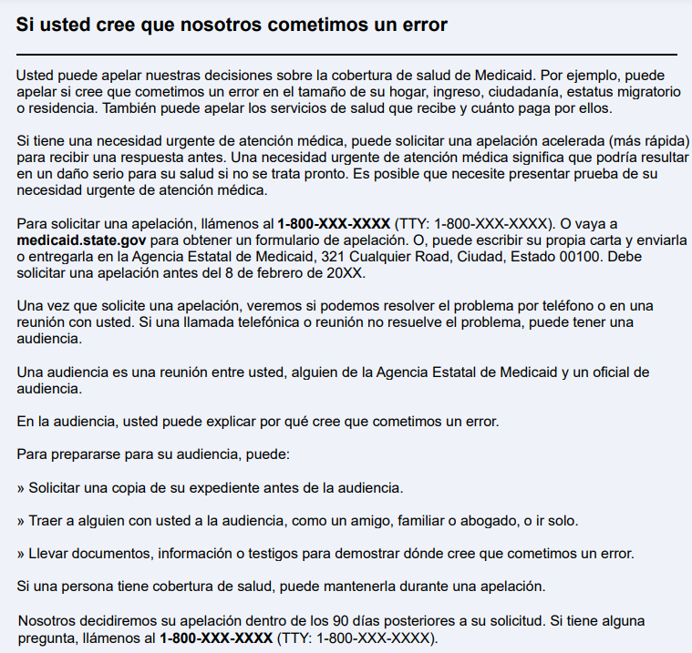
Appeal Information- CMS Model (Spanish)
Información de apelación - Modelo CMS (Español)
Notes:
Note that registrants received a link to this document prior to the meeting. Drop link now.

Slide 17
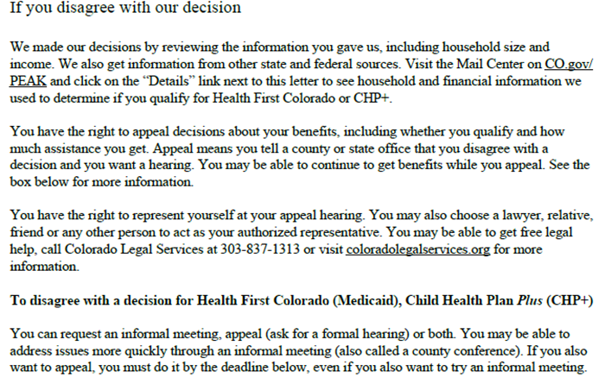
Appeal Information- Colorado’s Version
Información de apelación - Versión de Colorado

Slide 18
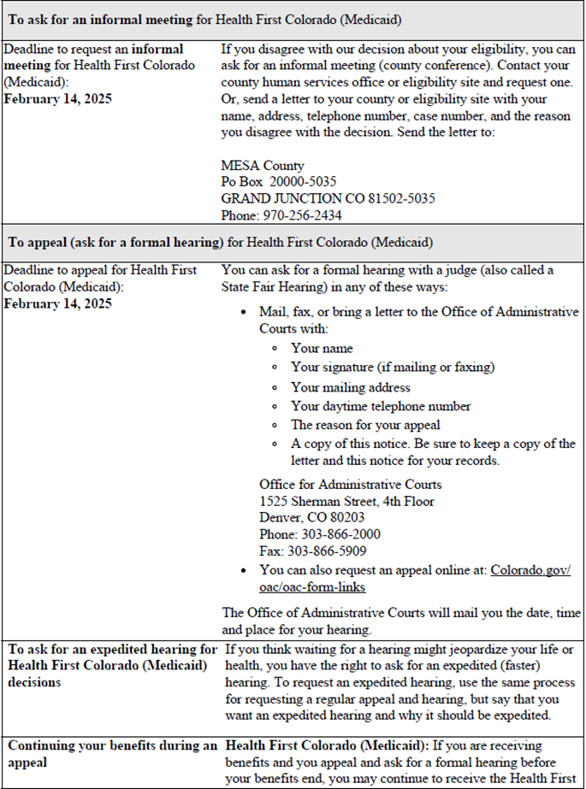
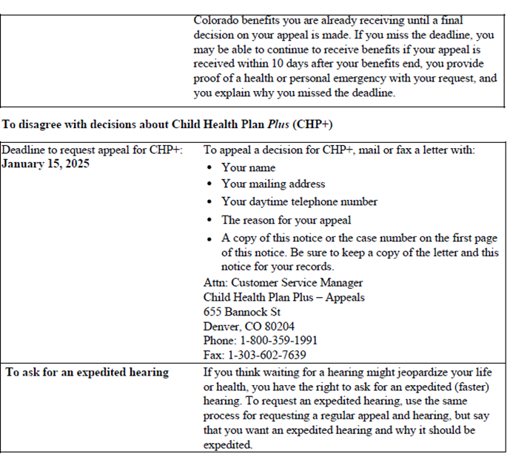
Appeal Information- Colorado’s Version

Slide 19
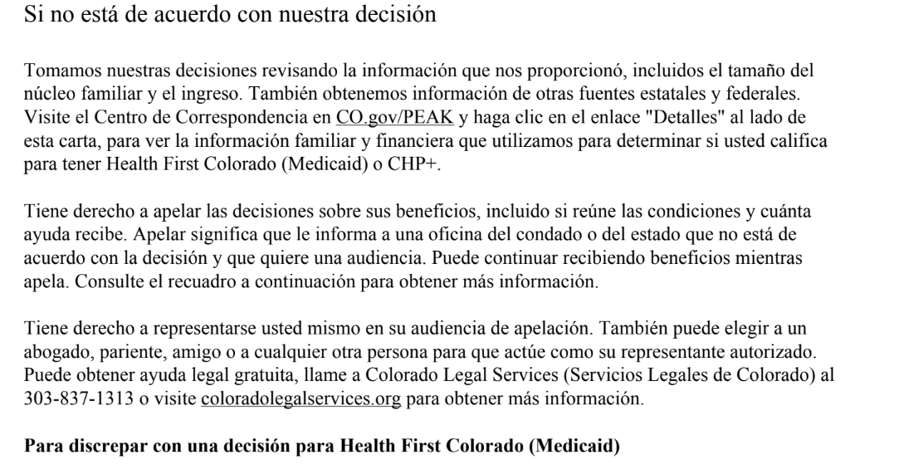
Appeal Information- Colorado’s Version (Spanish)

Slide 20
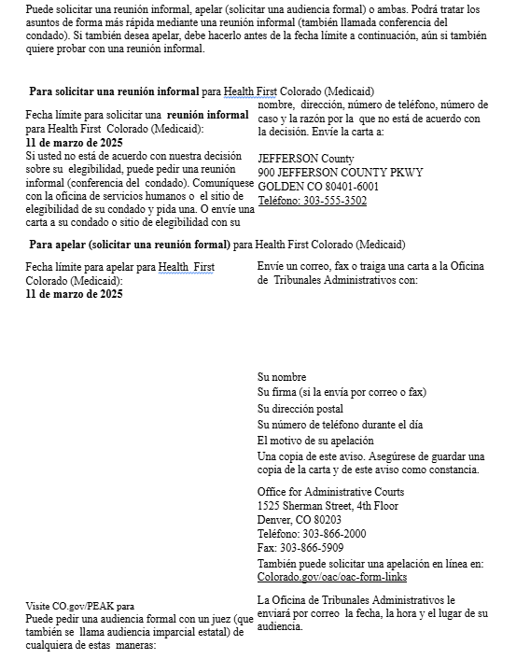
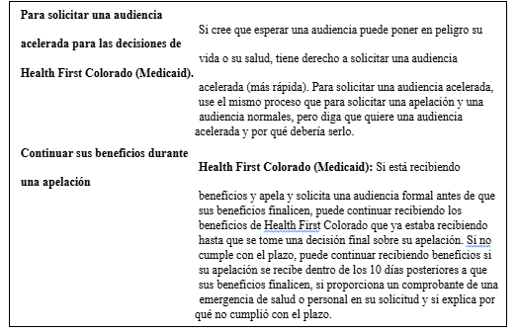
Appeal Information- Colorado’s Version (Spanish)

Slide 21
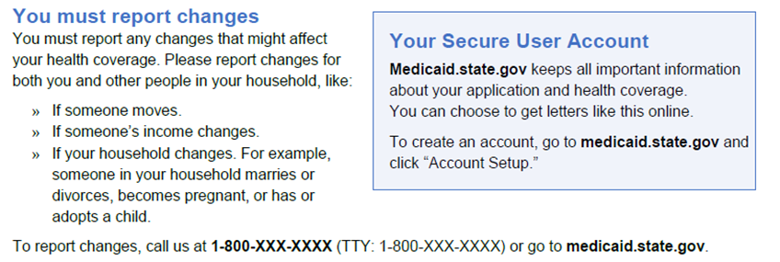
How to Report Changes- CMS Model

Slide 22
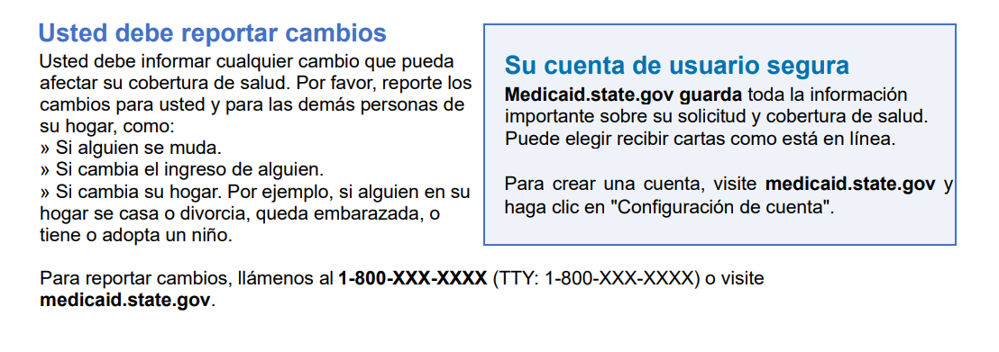
How to Report Changes- CMS Model (Spanish)

Slide 23

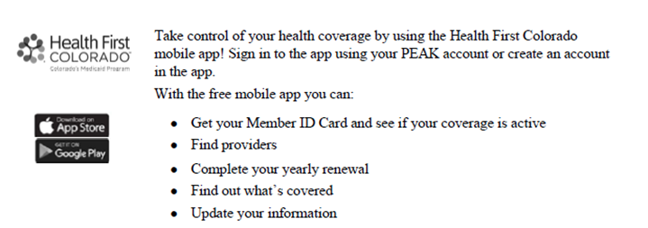
How to Report Changes- Colorado’s Version
Cómo notificar cambios - Versión de Colorado

Slide 24
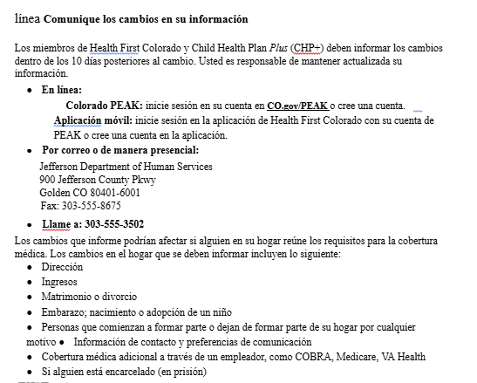
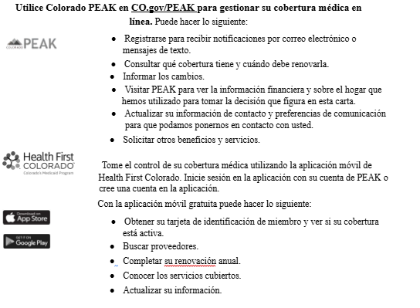
How to Report Changes- Colorado’s Version (Spanish)
Cómo informar de cambios - Versión de Colorado (español)

Slide 25
Improving Member Experience and Aligning with CMS Renewal Requirements
Mejorar la experiencia de los afiliados y cumplir los requisitos de renovación de los CMS
Project Update
Actualización del proyecto

Slide 26
Background
Antecedentes
The Department’s goal is to improve the member experience with the renewal packet and come into compliance with federal renewal requirements in order to help individuals eligible for Medicaid or Child Health Plan Plus (CHP+) successfully renew their coverage.
El objetivo del Departamento es mejorar la experiencia del miembro con el paquete de renovación y cumplir con los requisitos federales de renovación para ayudar a las personas elegibles para Medicaid o Child Health Plan Plus (CHP+) a renovar con éxito su cobertura.
Notes:
Marivel

Slide 27
Renewal Progress
Progresos de la Renovación
Project timeline has been extended allowing for more time to gather feedback
Research underway on how other states across the country request renewal information
Completed a crosswalk of Colorado’s renewal against CMS Model Notice
El calendario del proyecto se ha ampliado para disponer de más tiempo para recabar opiniones.
Se está investigando cómo solicitan la información de renovación otros estados del país
Se ha completado la comparación de la renovación de Colorado con el modelo de Aviso de la CMS

Slide 28
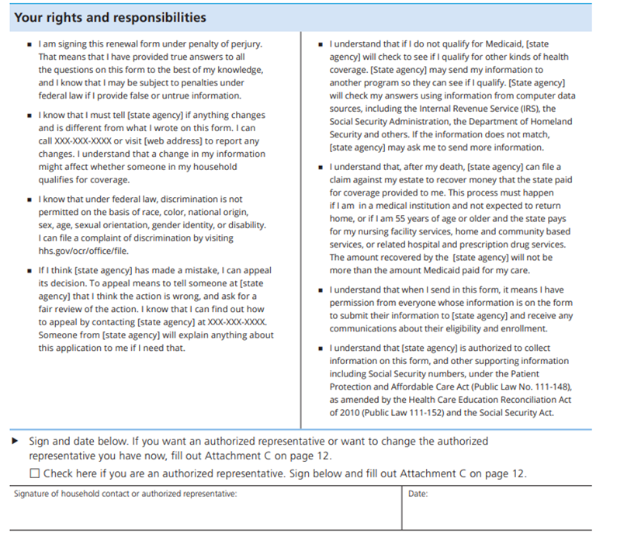
CMS Model
Signature and Rights/Responsibilities
Modelo CMS
Firma y Derechos/Responsabilidades

Slide 29
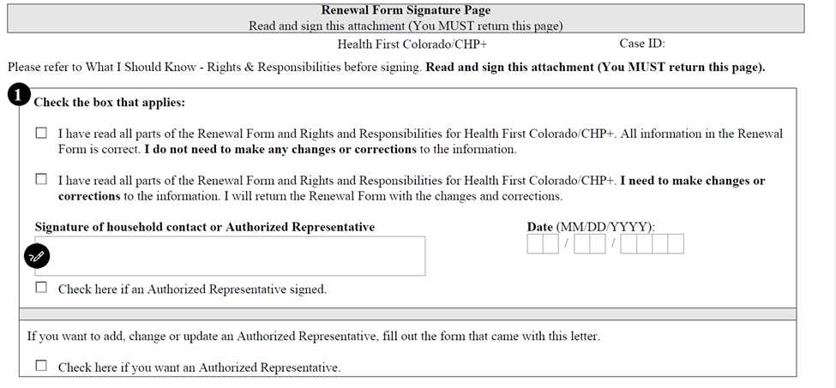
Colorado
Signature and Rights/Responsibilities

Slide 30
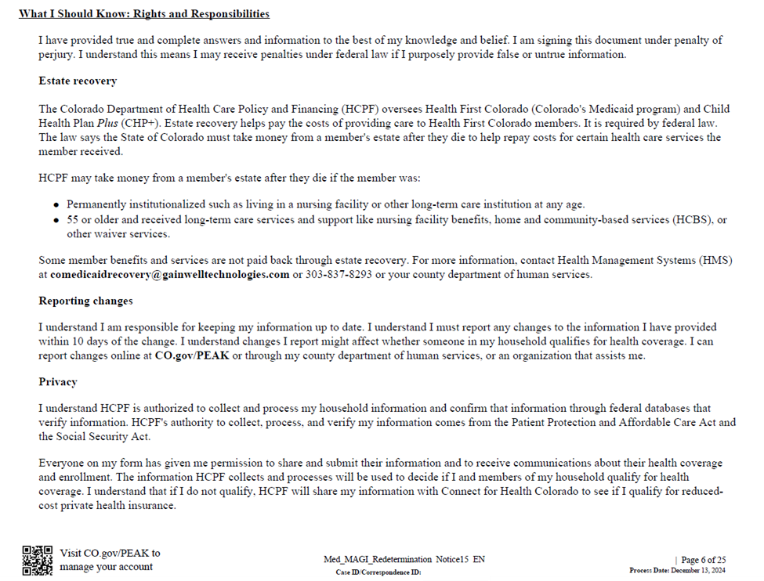
Colorado
Signature and Rights/Responsibilities

Slide 31
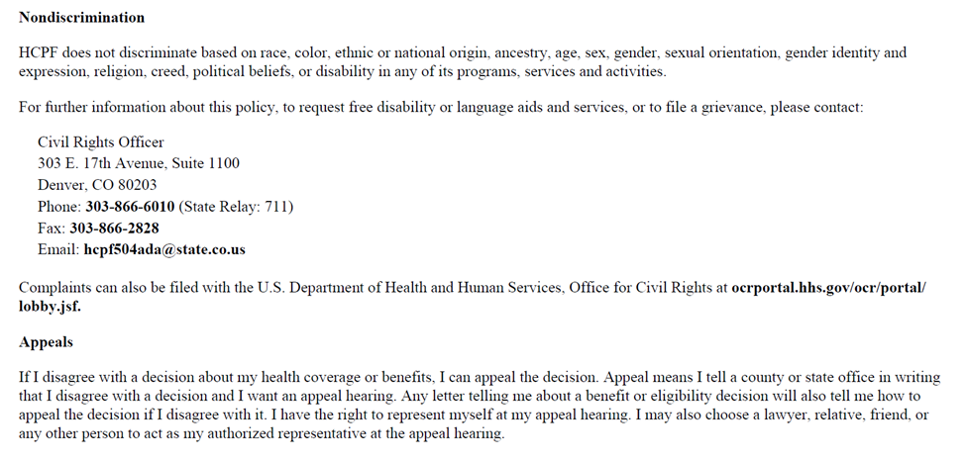
Colorado
Signature and Rights/Responsibilities
Colorado
Firma y Derechos/Responsabilidades

Slide 32
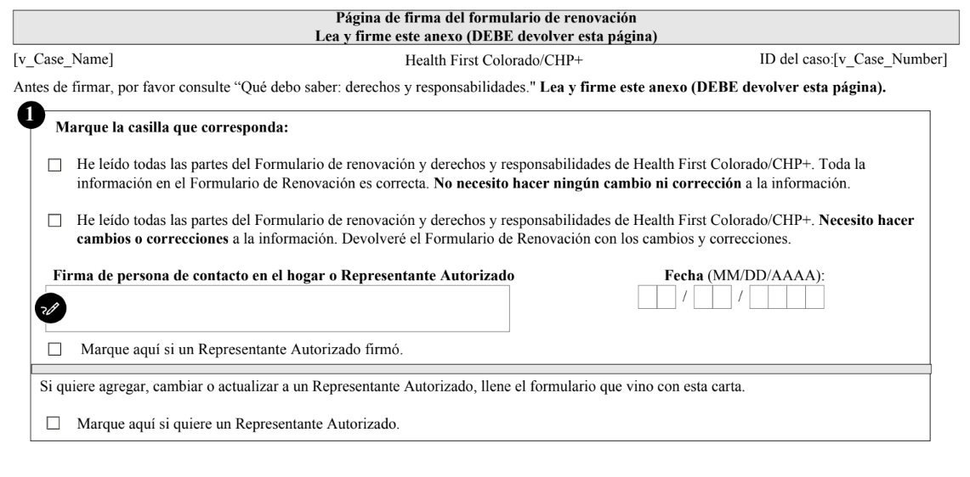
Colorado
Signature and Rights/Responsibilities
(Spanish)

Slide 33
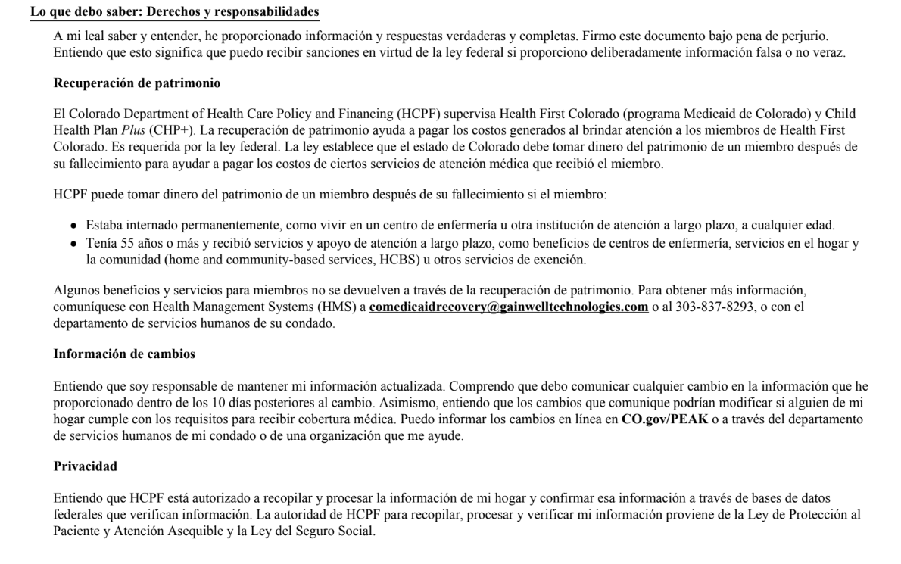
Spanish Version
Colorado
Signature and Rights/Responsibilities

Slide 34
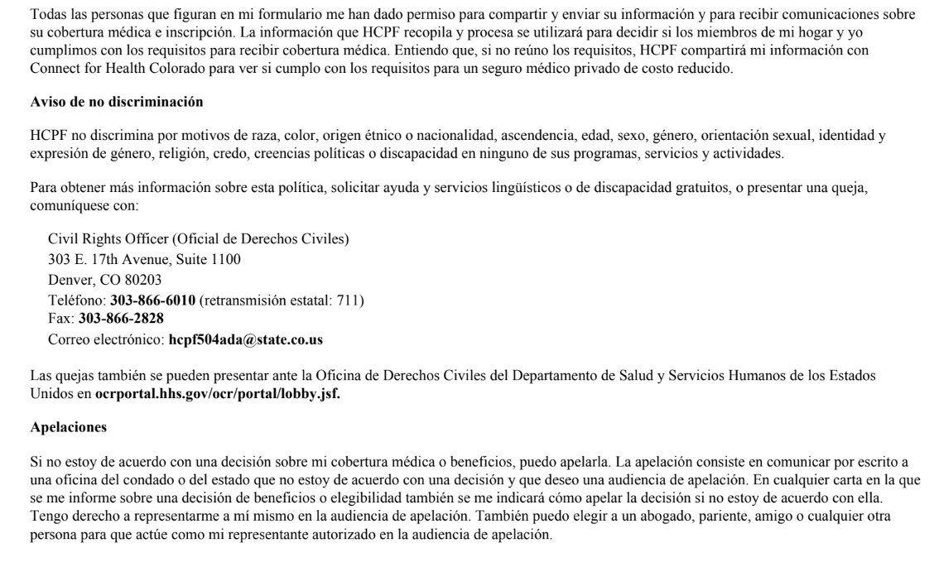
Spanish Version
Colorado
Signature and Rights/Responsibilities
Versión en español
Colorado
Firma y Derechos/Responsabilidades

Slide 35
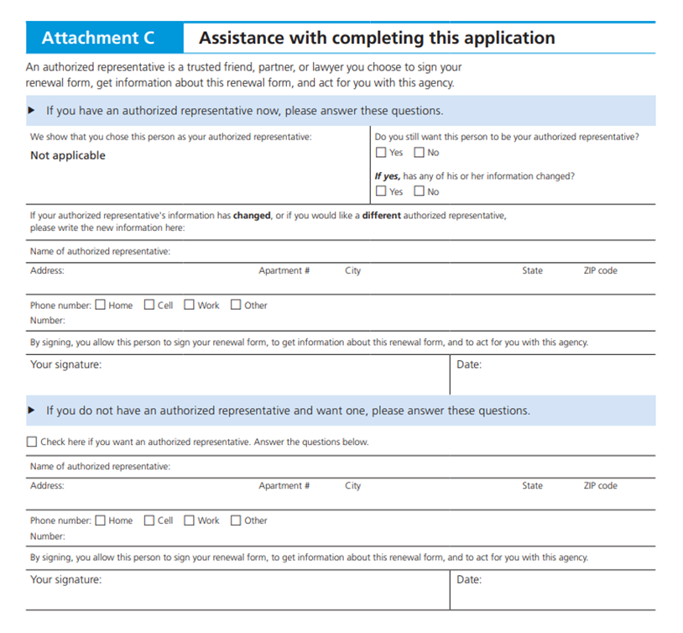
CMS Model- Authorized Representative
Modelo CMS- Representante autorizado

Slide 36
CMS Model- Authorized Representative
(Spanish)
Modelo CMS - Representante autorizado
(Español)

Slide 37
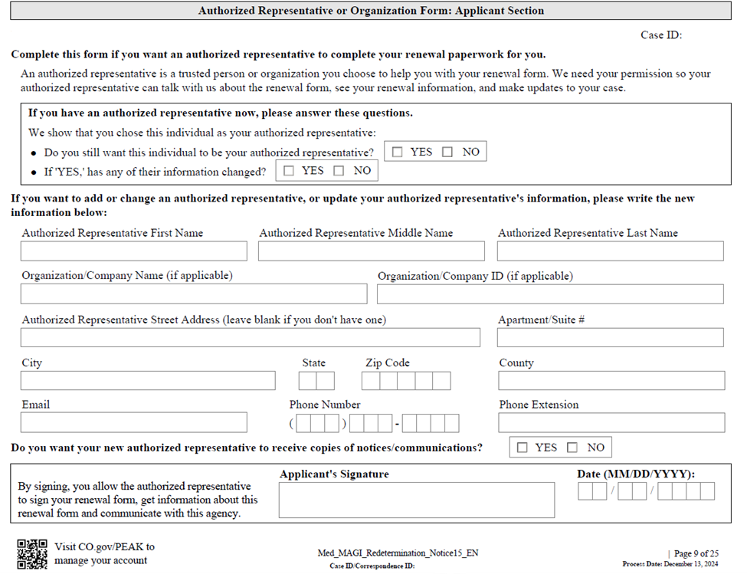
Colorado- Authorized Representative
Colorado- Representante Autorizado

Slide 38
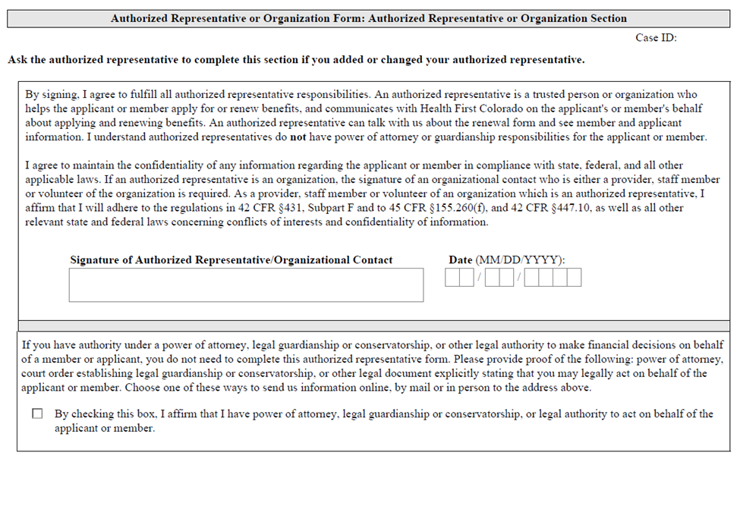
Colorado- Authorized Representative
Colorado- Representante Autorizado

Slide 39
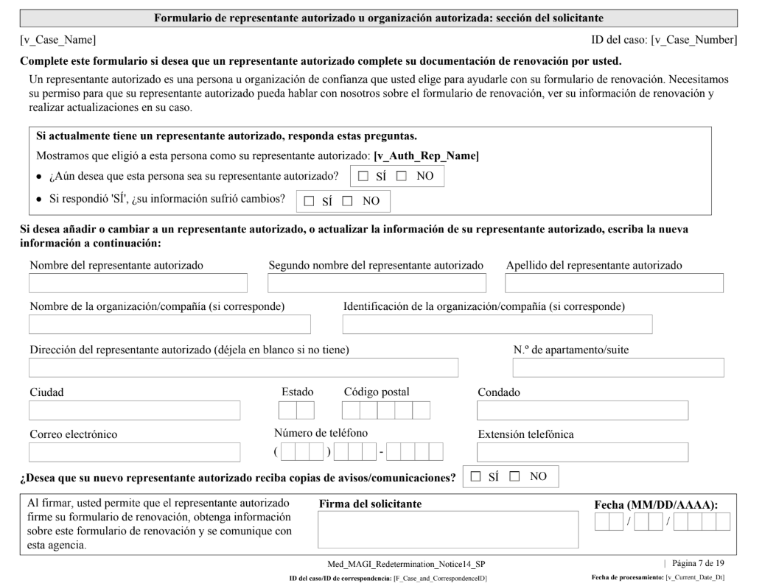
Colorado- Authorized Representative (Spanish)
Colorado- Representante Autorizado (Español)

Slide 40
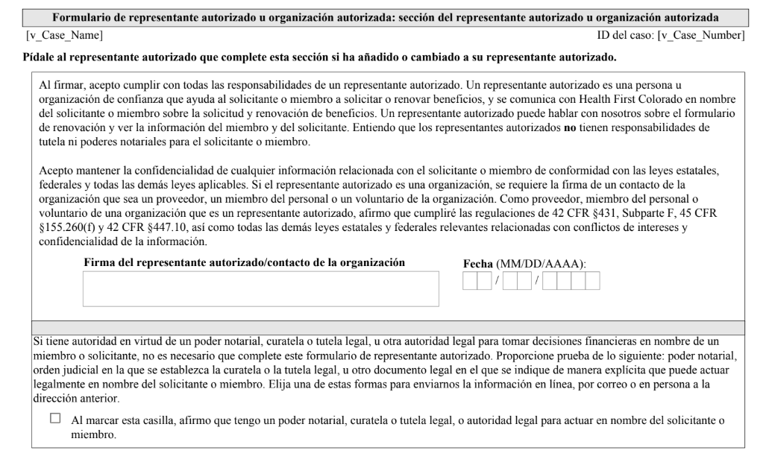
Colorado- Authorized Representative (Spanish)
Colorado- Representante Autorizado (Español)

Slide 41
Thank You
Gracias
Thank you to those who have submitted feedback already
We are working to incorporate feedback wherever possible
Gracias a quienes ya han enviado sus comentarios
Estamos trabajando para incorporar los comentarios siempre que sea posible

Slide 42
We Want to Hear from You
Queremos Escucharle
As we start working on an improved version of the renewal packet, we want to know:
Which parts of the renewal packet do you find most helpful or clear, and why?
Are there specific sections or terms in the renewal packet that are confusing or unclear? Please specify.
What changes or improvements would make the renewal packet more user-friendly?
Ahora que empezamos a trabajar en una versión mejorada del paquete de renovación, queremos saber:
¿Qué partes del paquete de renovación le parecen más útiles o claras, y por qué?
¿Existen secciones o términos específicos en el paquete de renovación que resulten confusos o poco claros? Por favor, especifique.
¿Qué cambios o mejoras facilitarían el uso del paquete de renovación?
Notes:
Marivel

Slide 43
Next Steps
Próximos Pasos
Register for future meetings
Check the Member correspondence improvements website for meeting schedule, FAQs, and other updates.
Inscríbase para futuras reuniones
Consulte el sitio web de mejoras de la correspondencia de los miembros para conocer el calendario de reuniones, las preguntas más frecuentes y otras actualizaciones.
Notes:
Member Correspondence website: https://hcpf.colorado.gov/member-correspondence-improvements

Slide 44
Engagement Timeline
October 2024
January 2025
April 2025
July 2025
Topic: Notice of Action future project planning
Topic: Simplification of the Notice of Action
Topic: Hold for Additional Notice of Action Content Discussion
Notice of Action
Topic:
KICK-OFF: Planned and recent improvements
January 2025
April 2025
July 2025
Topic: Update regarding upcoming changes. Gather additional feedback on renewal.
Topic: Changes pending to be made to the renewal letter
Topic: Project Release
RENEWAL
Topic:
Notes:
Speaker: Kristen
Split time on screen Eng/Sp slide

Slide 45
Cronología del Compromiso
Octubre 2024
Enero 2025
Abril 2025
Julio 2025
Tema: Aviso de acción de planificación de futuros proyectos
Tema: Simplificación del anuncio de acción
Tema: Retención para la notificación adicional de acción Contenido Debate
Aviso de acción
Topic:
KICK-OFF: Mejoras recientes y previstas
Enero 2025
Abril 2025
Julio 2025
Tema: Actualización sobre los próximos cambios. Recopilación de información adicional sobre la renovación.
Tema: Cambios pendientes por hacer a la carta de renovación
Tema: Lanzamiento del proyecto
RENOVACIÓN
Topic:
Notes:
Speaker: Kristen
Split time on screen Eng/Sp slide

Slide 46
Recording and Feedback
Grabación y comentarios
A recording of this meeting will be provided to everyone who registered.
Please consider submitting feedback via the online Member Correspondence Improvements feedback form no later than January 30, 2025.
Se facilitará una grabación de esta reunión a todas las personas inscritas.
Por favor, considere la posibilidad de enviar sus comentarios a través del formulario en línea Mejoras en la Correspondencia de los Miembros antes del 30 de enero de 2025.
Notes:
Speaker: Sarah
Feedback Form:

Slide 47
Questions?
¿Preguntas?
Notes:
Speaker: Sarah
Address Q&A questions left unanswered

Slide 48
Contact
Contacto
Website: https://hcpf.colorado.gov/member-correspondence-improvements
Sign up for our updates
Questions: hcpf_stakeholders@state.co.us
Sitio web: https://hcpf.colorado.gov/member-correspondence-improvements
Suscríbase a nuestro boletín
Preguntas: hcpf_stakeholders@state.co.us

Slide 49
Contact Info
Información de contacto
Sarah Davis
Stakeholder Engagement Sr. Advisor
Asesora principal en materia de compromiso de las partes interesadas
HCPF_stakeholders@state.co.us
Kristen Lundy
Member Content Strategy & Compliance Manager
Directora de Estrategia de Contenidos para Afiliados y Cumplimiento de Normativas
kristen.lundy@state.co.us
Notes:
Speaker: Sarah

Slide 50
Thank you!
¡Gracias!
Notes:
Speaker: Sarah

